Slide 1

主的喜樂是我力量 <1/4> The Joy of the Lord Is My Strength

Slide 2
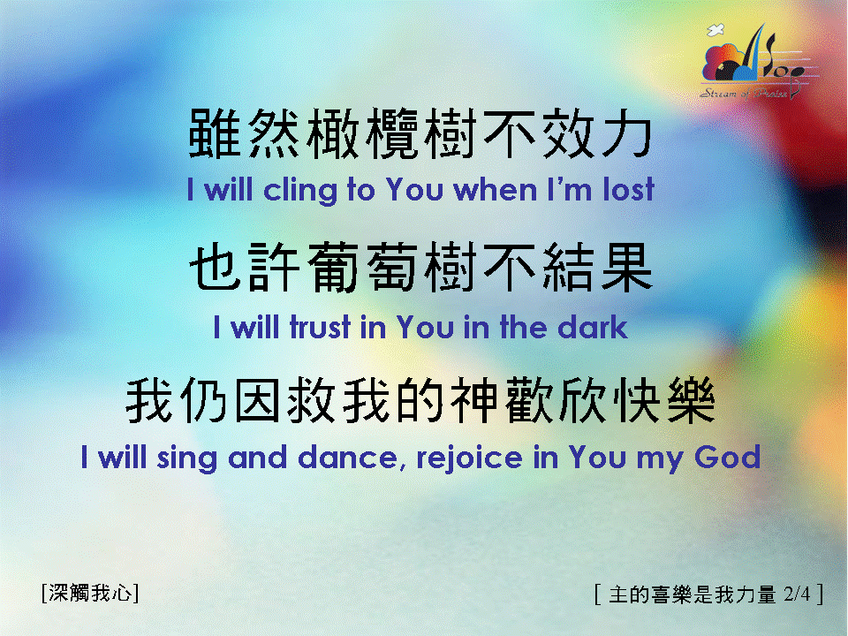
主的喜樂是我力量 <2/4> The Joy of the Lord Is My Strength

Slide 3
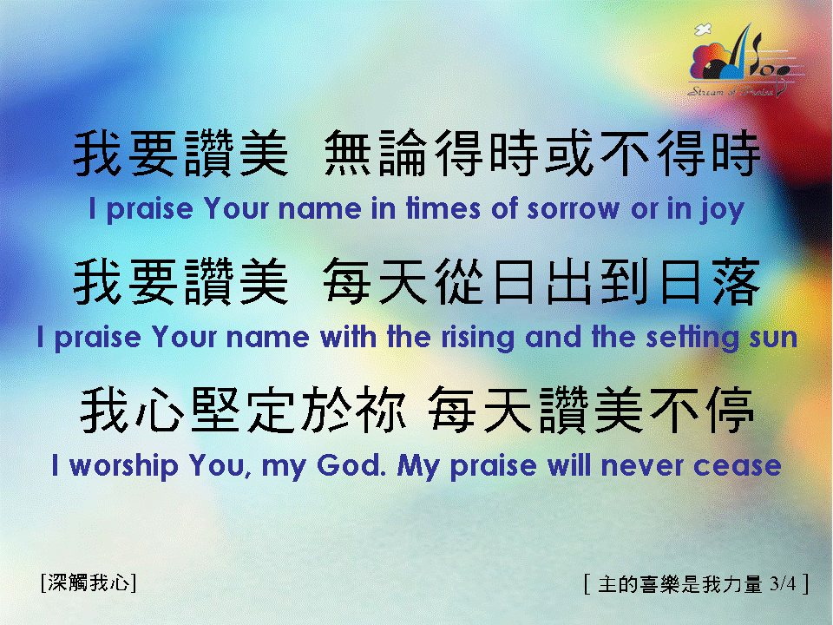
主的喜樂是我力量 <3/4> The Joy of the Lord Is My Strength

Slide 4
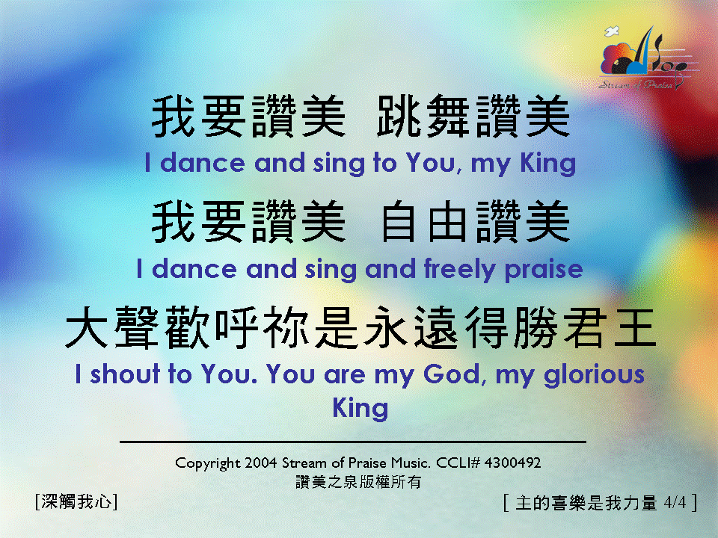
主的喜樂是我力量 <4/4> The Joy of the Lord Is My Strength

